Slide 1

Lisa Pool-Osorio/State Relationship Manager GEDTS
Atlanta, GA July, 2026
GED® and GED Testing Service® are registered trademarks of the American Council on Education (“ACE”). They may not be used or reproduced without the express written permission of ACE or GED Testing Service LLC. The GED® and GED Testing Service® brands are administered by GED Testing Service LLC under license from ACE.

Slide 2





En la sesión de hoy:
No nuevo, pero tal vez nuevo para usted
GED® en Español
Estadísticas del examen,
Recursos en Español, GED Works, The GED® & Me Learning App
Recursos para Maestros
Guías de Estudio
Materiales Curriculares Gratis y disponibles para compra.
Tutoriales
NUEVO: GED® & Me La aplicación
NUEVO: Flash (Disponible en Español)
¿Qué preguntas tiene?
¿Qué necesita de nosotros?
¿Qué necesitan los estudiantes de nosotros?
Preguntas & Respuestas
Sus ideas para el futuro

Slide 3



GED® Pruebas en español

Slide 4
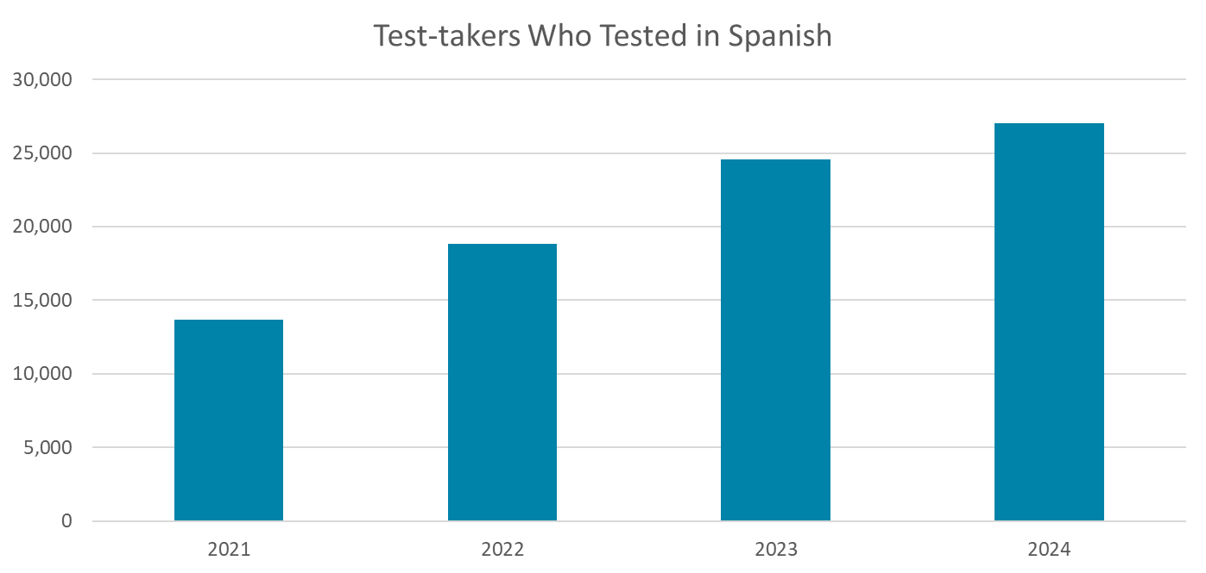
Participantes del examen de GED que presentaron la prueba en español de 2021 a 2024
En 2025 subio solo 600 participantes

Slide 5

Porcentajes de aprobación por materia en 2025 para estudiantes que tomaron la prueba en español
Porcentaje de aprobación general: 66%
Porcentajes de aprobación por Área
Matemáticas: 67%
RLA: 70%
Ciencias: 81%
Estudios Sociales: 78%
Vs. English
Porcentaje de aprobación general: 75%
Porcentajes de aprobados por Área
Matemáticas: 75%
RLA: 83%
Ciencias: 89%
Estudios Sociales: 85%
Notes:
Notes for consideration:
Will you be able to discuss how these numbers compare to the passing levels in English?
Can you offer any rationale for the difference we see between passing rate in Eng v Spanish?
Ann, me or the assessment team can give you some possible reasons
I'm not saying add an extra slide, but talk about why we think we are seeing what we are seeing—it adds "color and context" to the facts—shows you have an understanding of the facts

Slide 6

Información Demográfica: Personas que hicieron la prueba en español o en español/inglés mixto
2024
* El 9% de todos los participantes de GED tomaron todas las materias en español o en una mezcla de español e inglés
En CA es del 21%
En TX es del 12%
En NY es del 12%
En FL es del 9%
2025
* El 8% de todos los participantes de GED tomaron todas las materias en español o en una mezcla de español e inglés
En CA es del 20.5%
En TX es del 11.8%
En NY es del 11.9%
En FL es del 7.5%
2025
El 25% de todos los que tomaron la prueba de GED se identificaron a sí mismos como "latinos hispanos" 27% prefieren no decir.
Edad promedio para los que tomaron la prueba en español: 33 años (23 años de edad para todos los estudiantes)
El 89% se evaluó en un centro de pruebas (el 11% se evaluó a través de nuestro examen supervisado en línea-2 puntos mas que en 2024)
Notes:
Another fun fact to add "color and context" to what you see.
The 9% v 28%--evidence that the majority of self-identified testers are comfortable with the command of the English Language, but we are pleased to serve and accommodate the 9% who are perhaps just beginning their journey and still need the support of testing in Spanish
Now that almost all states allow student to test by taking either language among the 4 content areas, we see more and more taking the English RLA when combining language. Why?--because they may speak Spanish, but never learned the language basics of grammar, verb agreement, etc....sooooo, they may as well spend time learning the rules of English as long as they are going to have to learn the rules of either language.

Slide 7
Más información demográfica: Aquellas personas que hicieron la prueba en español en 2025
Razones para tomar el examen GED
* 34% de ganancia educativa
* 33% de ganancia personal
* 28% relacionado con el trabajo
Género
* 58% mujeres
* 37% hombres
Preparación para el GED
El 63% nos dijo que asistía a clases de educación para adultos.

Slide 8
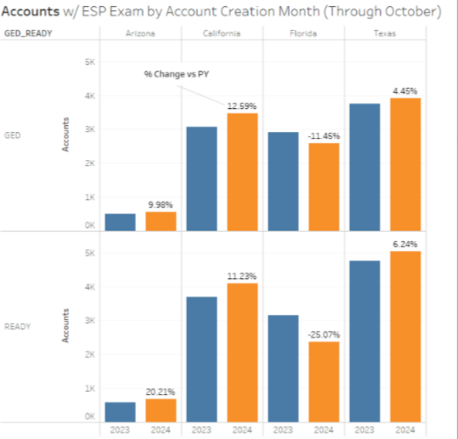
La mayoría de los Estados mostraron un aumento en las pruebas en Español en 2024, pero en 2025 muy poco (como 600 mas)
Notes:
Drop down from top of page to all the resources.

Slide 9
Test Taker Survey Comparison
English-speaking v Spanish-speaking result comparison

Slide 10
Executive Summary
Spanish-speaking test takers report stronger overall sentiment: Spanish respondents show higher NPS and overall satisfaction, with fewer detractors and more “very satisfied” responses than English-speaking test takers
What drives satisfaction is consistent across groups: Both English- and Spanish-speaking test takers cite the same core positives: ease of process, instructor/staff support, and effective preparation resources
Pain points are shared, not language-specific: Both groups raise similar challenges—math difficulty, time pressure (especially RLA), and limited score-level feedback—with no language‑specific pain points.
Differences show up in emphasis, not outcomes: Spanish open-ended feedback more often highlights study resources, instructors, and gratitude, while English feedback more often mentions administrative or testing-process issues. These appear as secondary themes, not primary sentiment drivers.

Slide 11
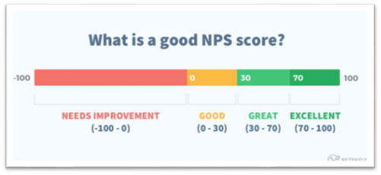
NPS Summary
Promoters (9-10)
Passives (7-8)
Detractors (0-6)
NPS = % Promoters (-) % Detractors
Metric | English | Spanish
% Detractors | 13% | 7%
% Passives | 18% | 11%
% Promoters | 69% | 82%
NPS | 56 | 76
Key Takeaway: Spanish-speaking respondents are more promoter-heavy (+13 pts) and less detractor-heavy (-6 pts) than the general survey group, and have a significantly higher overall NPS (+20 pts)

Slide 12
Study Resources Used
Largest differences in resources used
Textbook usage: a larger portion of Spanish-speaking test takers use textbooks for studying (+18 pts, +50% relative to English testers)
Community education classes: Spanish-speaking test takers utilize community education classes at a higher rate (+14 pts, +40% relative to English testers)
GED & Me mobile app: despite the mobile app currently only being available in English, a higher portion of Spanish-speaking test takers use the mobile app for studying (+8 pts, +30% relative to English testers)
Takeaway: This suggests Spanish learners may rely more on structured/offline support to prepare.

Slide 13
Satisfaction Comparison
Onboarding, Resources, Readys, and Tests
Overall satisfaction:
Spanish-speaking test takers: 89%
English-speaking test takers: 86%
Overall dissatisfaction:
Spanish-speaking test takers: 3%
English-speaking test takers: 8%
Spanish-speaking test takers are modestly more satisfied (+3 pts) and notably less dissatisfied (-5 pts) than English-speaking test takers.
Account setup saw significantly higher satisfaction from Spanish-speaking learners, with both cohorts showing very high satisfaction with purchasing & taking a GED Ready.
Support Received
Overall satisfaction:
Spanish-speaking test takers: 82%
English-speaking test takers: 76%
Overall dissatisfaction:
Spanish-speaking test takers: 3%
English-speaking test takers: 6%
Spanish-speaking test takers are more satisfied (+6 pts) and less dissatisfied (-3 pts) with support received.
Spanish-speaking test takers selected “very satisfied” at a much higher rate (+14 pts).
Teachers, state department of education, GED.com, and assigned advisors received highest satisfaction ratings from both groups.
Live chat received the highest neutral and dissatisfied responses from both groups.

Slide 14
Open-Ended Response Findings
Strong overlap across language groups
English- and Spanish-speaking test takers cite the same core drivers: ease of process, support from teachers/staff, and GED as a pathway to jobs/further education
The same friction areas recur in both groups: math difficulty, time pressure (especially RLA), unclear score feedback, and occasional tech/testing issues
Where Spanish responses differ (directional)
Spanish respondents more frequently express gratitude and positive sentiment, often emphasizing personal growth and support
Spanish responses more often raise logistics/access needs: scheduling availability (dates/weekends), language support (Spanish translation, Spanish app/keyboard), and clearer guidance for adults returning to school
Where English responses differ (directional)
English responses more often reference online testing/proctoring issues (at‑home testing removed, accusations, restrictions)
Slightly more emphasis on certificate/diploma delivery and transcript questions
Bottom line
No major experience gaps by language surfaced in open‑ended feedback
Differences are mainly in expression and emphasis, not in fundamentally different experiences

Slide 15
Recursos en Español para estudiantes

Slide 16
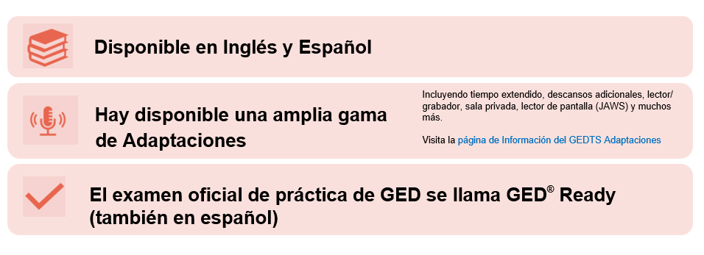



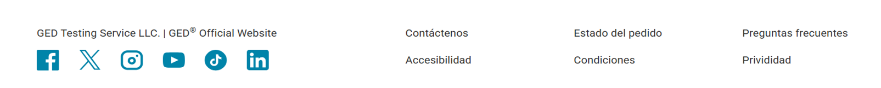
El GED® Test
Disponible en Inglés y Español
Hay disponible una amplia gama
de Adaptaciones
Incluyendo tiempo extendido, descansos adicionales, lector/ grabador, sala privada, lector de pantalla (JAWS) y muchos más.
Visita la página de Información del GEDTS Adaptaciones
El examen oficial de práctica de GED se llama GED® Ready
(también en español)
Notes:
Here is where we talk about online vs CBT and security etc for no chrome books and test experience

Slide 17
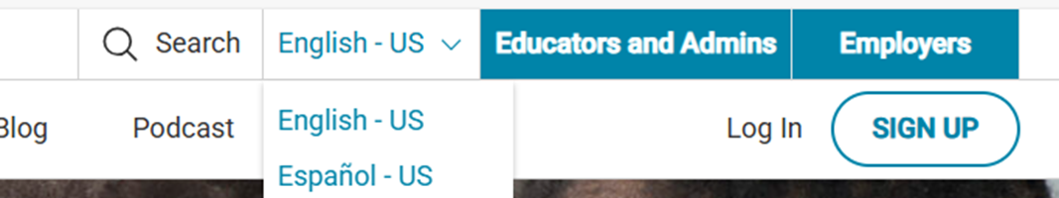


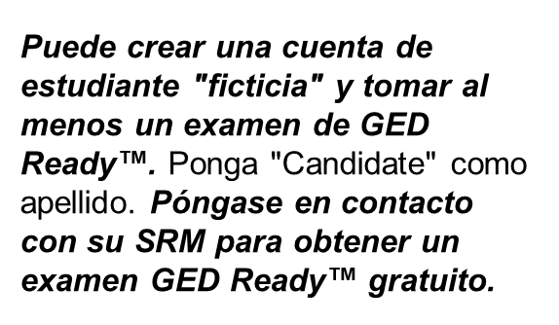
Seleccione: Español-Crear una cuenta para quien toma el examen
Haga clic en “Registrarse” para crear una cuenta para quien toma el examen.
Haga clic en “Iniciar Sesión” para entrar en la cuenta para quien toma el examen.
Vaya a https://www.ged.com/

Slide 18
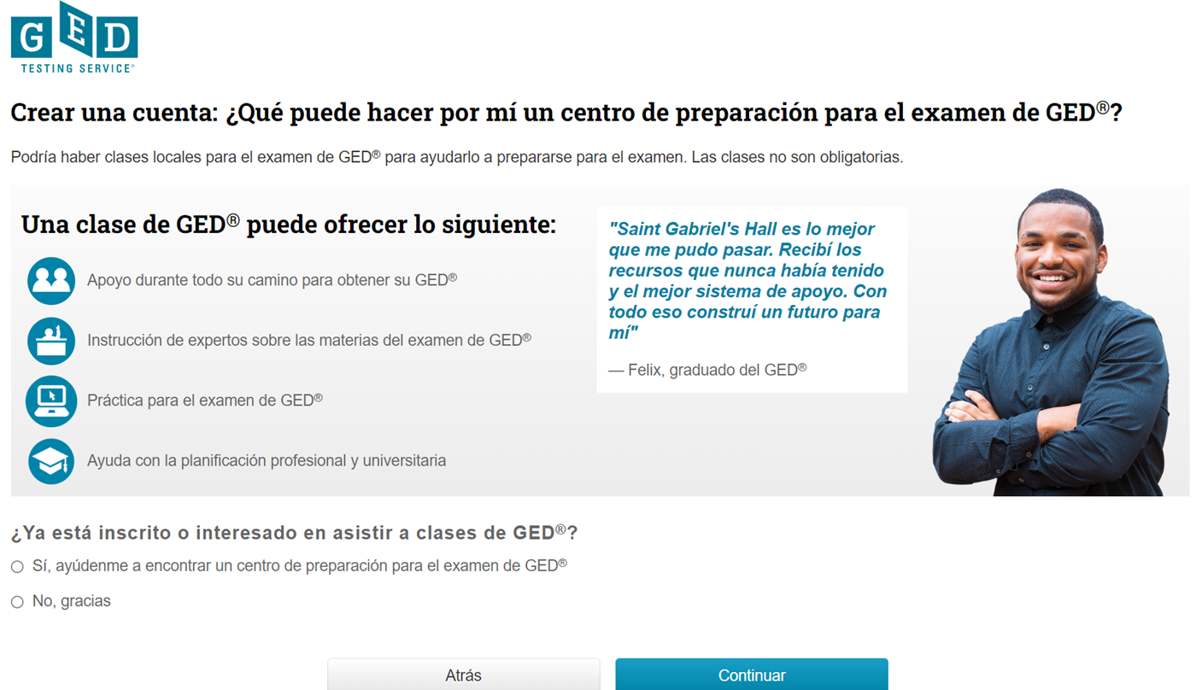

El proceso de creación de la cuenta les lleva a Educación de Adultos
Notes:
Si seleccionan "sí" aparecerá un mapa para mostrarles los centros de preparación locales-Cuando seleccionan un sitio, el personal de ese sitio puede ver su información demográfica y los informes de puntuación-Pueden cambiar su perfil a un nuevo sitio cuando lo deseen-La cuenta del estudiante está repleta de recursos, como guías de estudio, tutoriales, un examen práctico gratuito de un trimestre de duración y mucho más

Slide 19
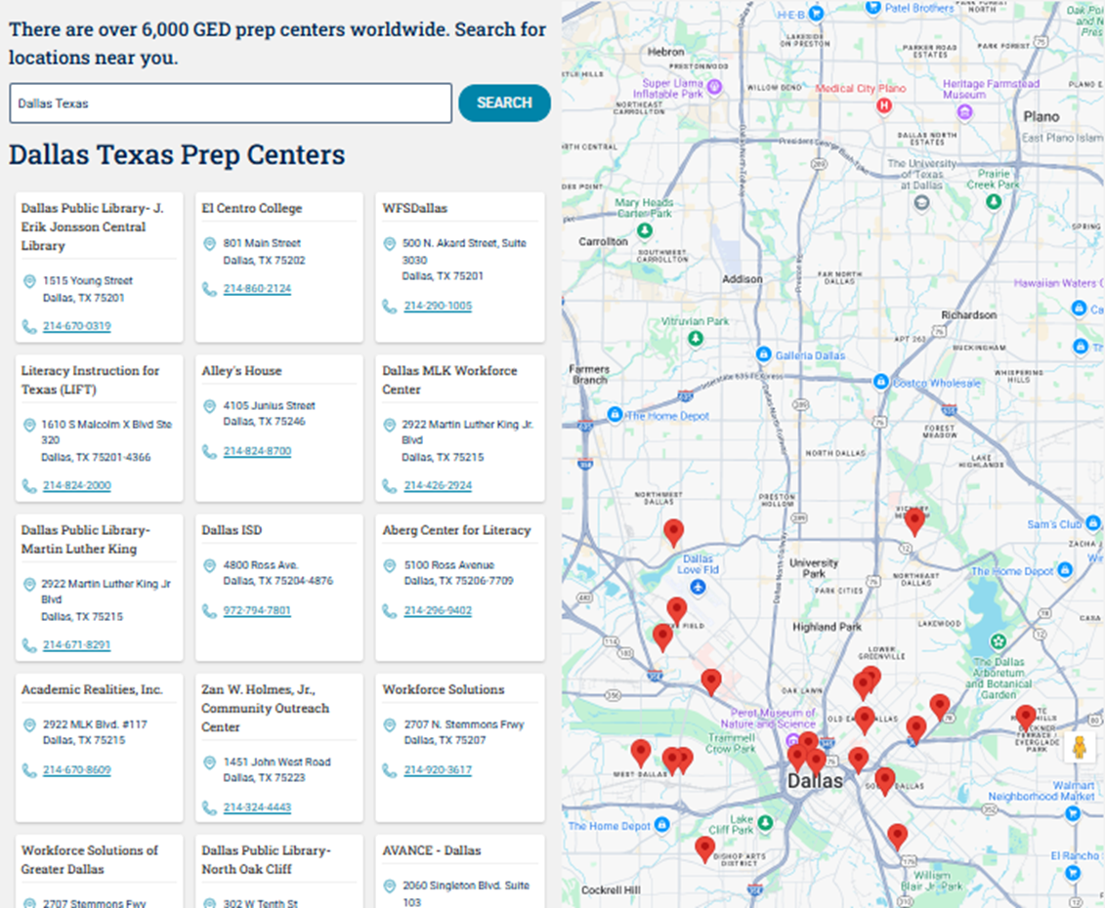
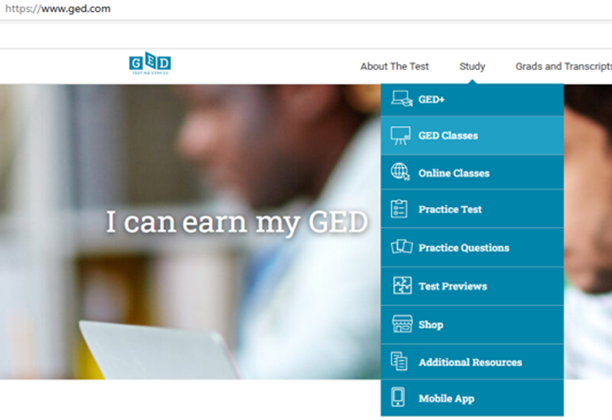
Buscador de clases - https://www.ged.com/study/ged_classes
¡Mantenga su sitio actualizado!

Slide 20

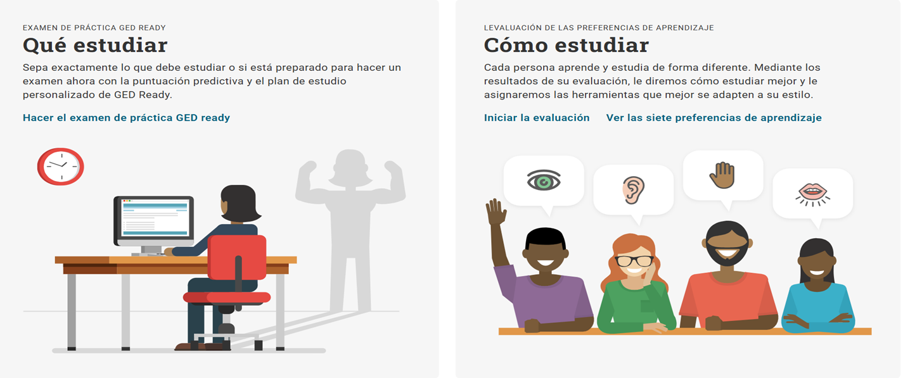
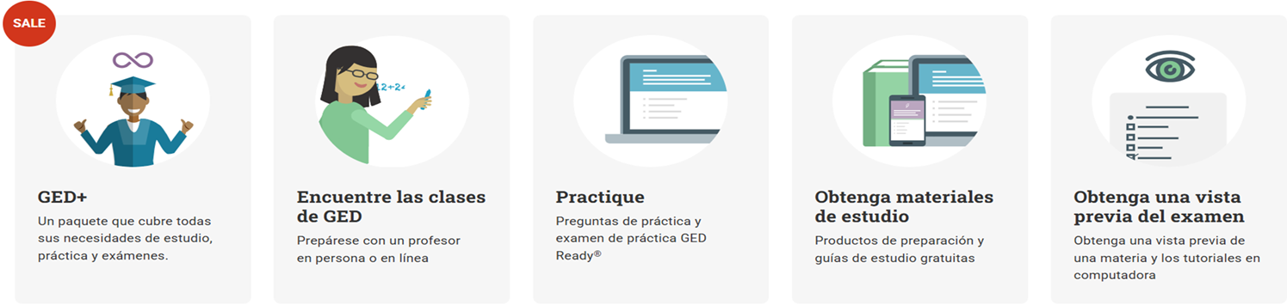

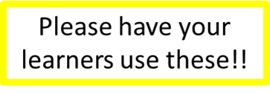

Las cuentas de los estudiantes tienen muchos recursos para ayudarlos a estudiar en español
Esta valoración se combina con el libro electrónico de estilos de aprendizaje de GED que se mostró anteriormente en Recursos didácticos
GED-Learning-style-E-book.pdf.
Por favor pide
que utilizen estos

Slide 21
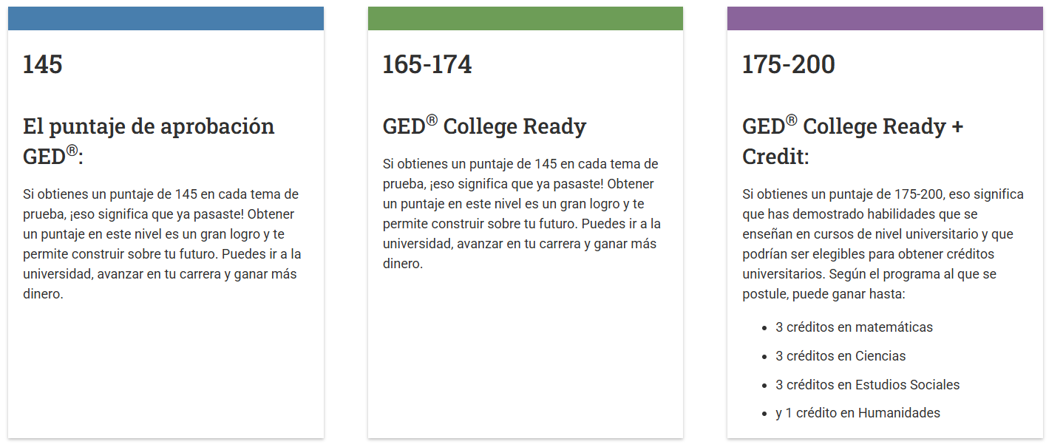
Explicación de los niveles de puntuación del GED
Los resultados del GED® College Ready mejoran las posibilidades de éxito universitario.
Más información en: GED.com/collegeready
Notes:
Un puntaje de 145 o superior en cada materia conducirá a la obtención de una credencial. Sin embargo, he resaltado los "puntos de referencia" de puntuación superior para reconocer la oportunidad que tienen los examinados de acceder a un trabajo de curso con créditos, obviando los exámenes de nivelación adicionales cuando se aprueben (165+), O de obtener créditos universitarios, similares a los exámenes AP para puntuaciones iguales o superiores a 175, cuando se aprueben. Los estudiantes deben ponerse en contacto con su universidad para saber si ésta acepta las recomendaciones ACE para GED College Ready o College Ready +Credit

Slide 22
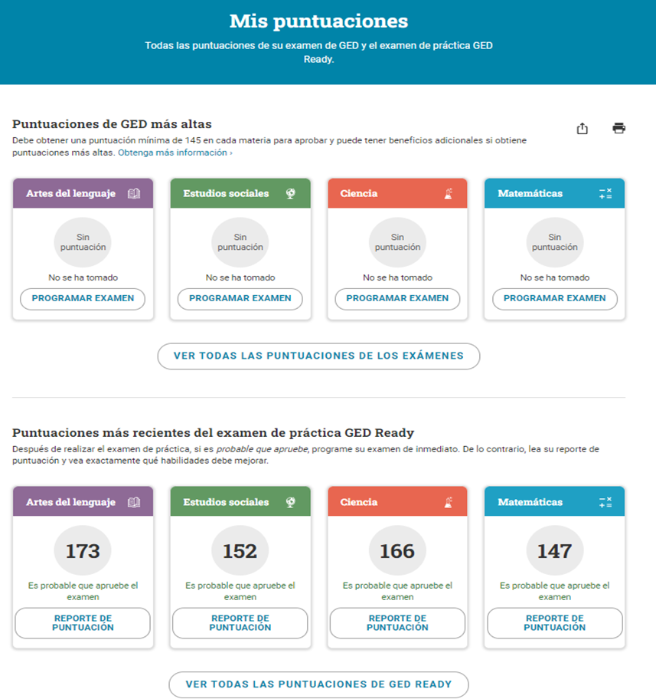
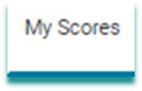


Informes de puntuación
Mi Puntaje
Haga Clic
Reporte de Puntaje
Notes:
Select My Scores from the menu at the top
Select Score report

Slide 23
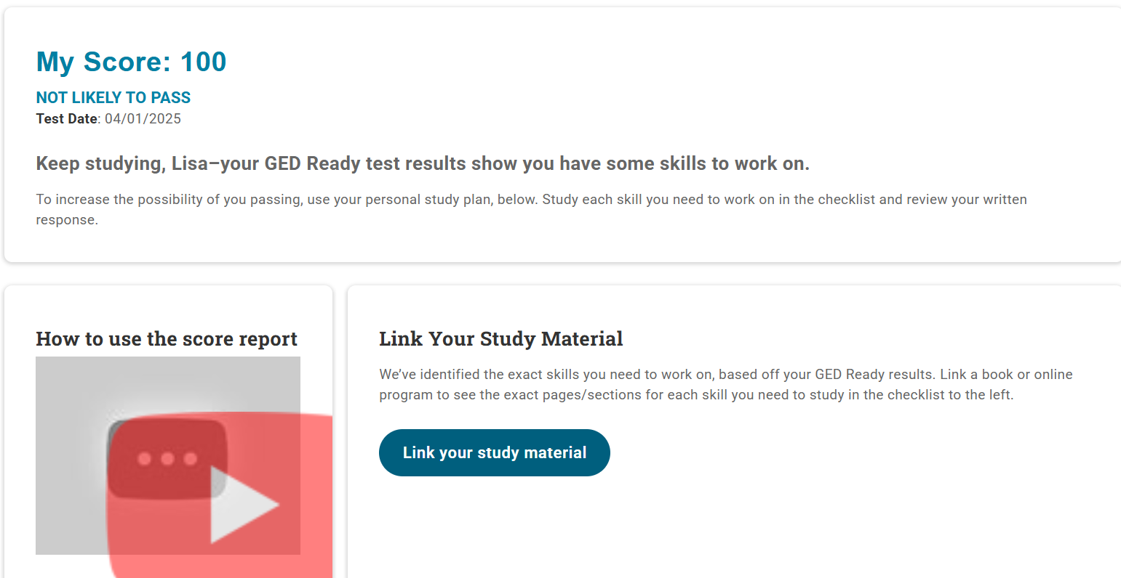


Actualización del informe de puntuación
Informe de puntuación: Vídeos incorporados en el informe de puntuación, destinados a ayudar a los estudiantes a entender cómo utilizar su informe de puntuaciones y la lista de actividades de estudio para avanzar

Slide 24
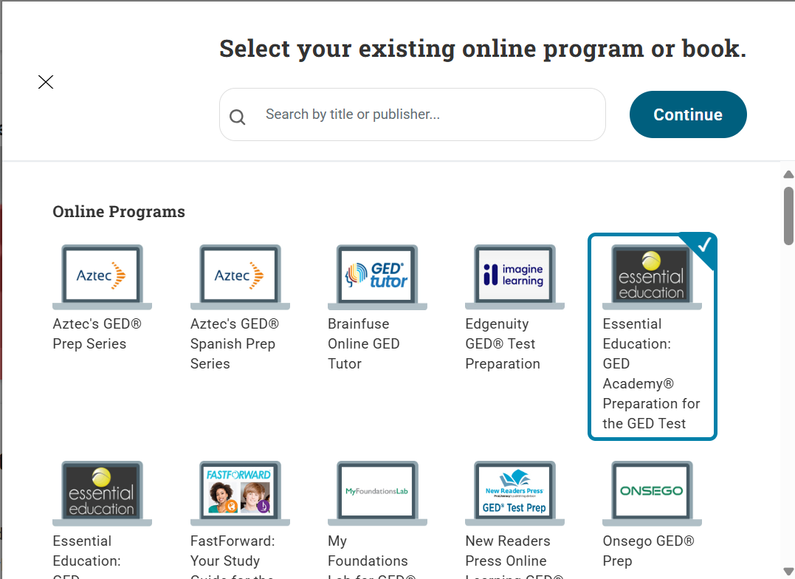
Seleccionar plan de estudios para estudiantes

Slide 25
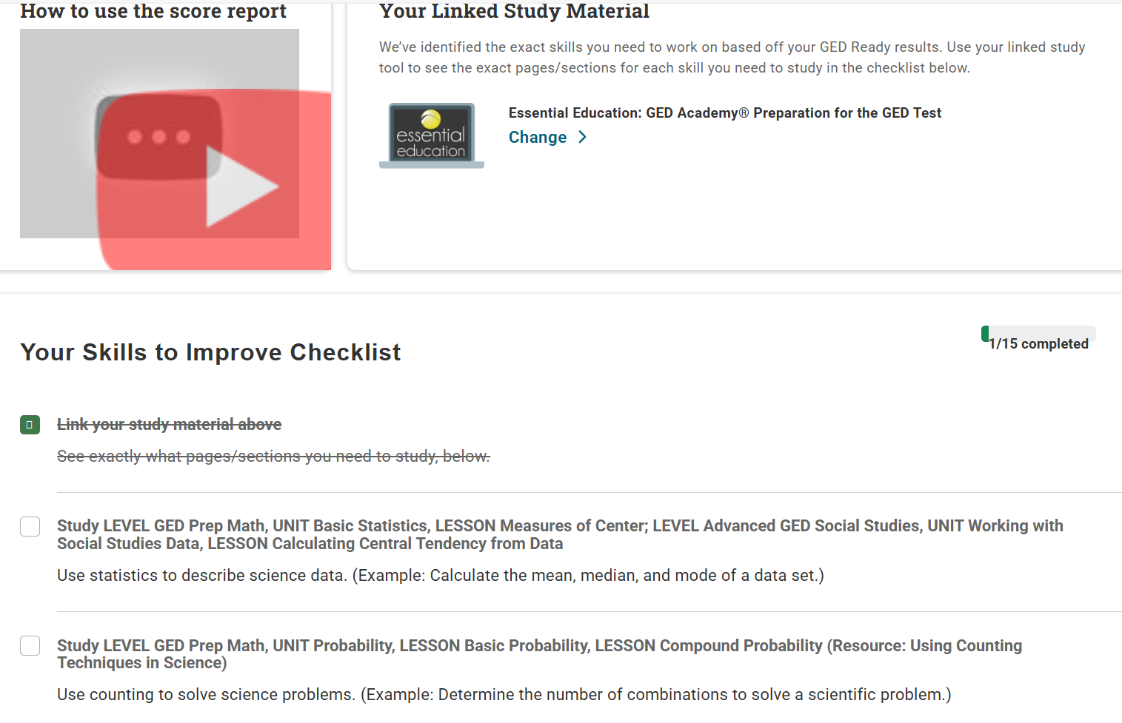
Revise la lista de actividades de lecciones en el plan de estudios del estudiante para un mayor estudio / habilitación.

Slide 26
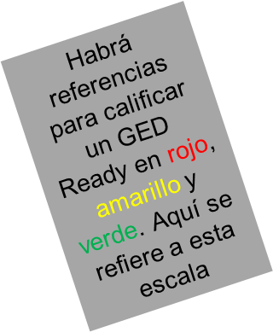
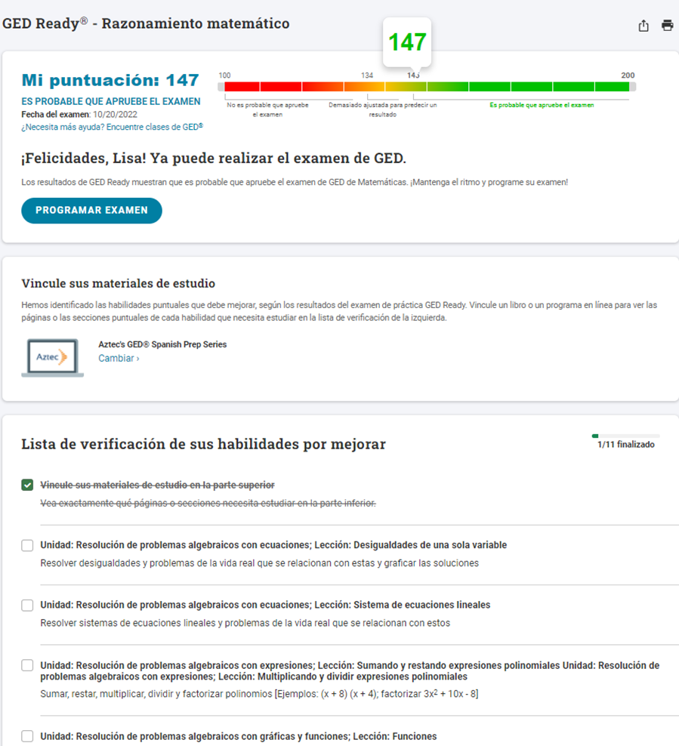
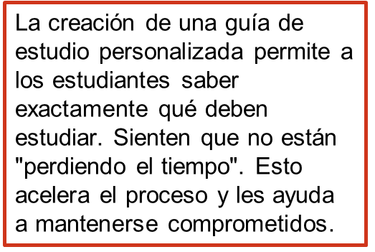
Guías de estudio individualizadas

Slide 27
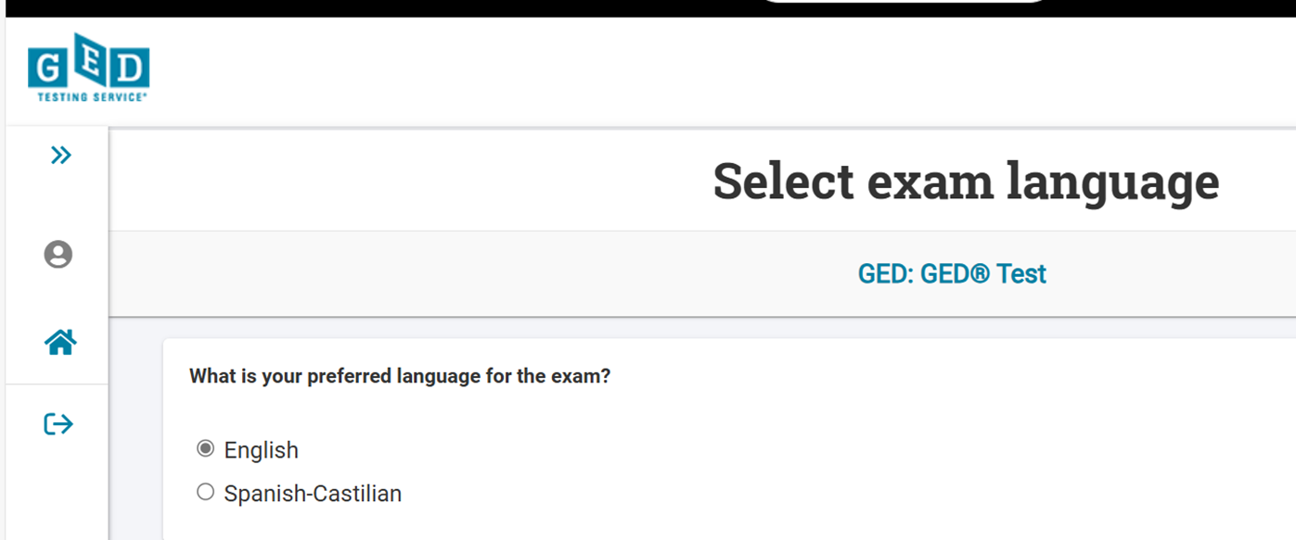
Es importante señalar que si desea tomar el examen en línea, y si desea un supervisor de habla hispana, DEBE programar la prueba desde el portal en español en la cuenta del estudiante.
Notes:
Changed "have to" to MUST

Slide 28

Recursos y herramientas importantes para los educadores
Material dedáctico gratuito
Recursos didácticos
Desarrollo profesional
Boletin para educadores en sesión
Kit de herramientas para programas de Educación de adultos
Notes:
I don’t have accents in this, please add them. I’m leaving in the next old slide so you see the accents. Please delete the old teal slide from last year when the accents are in place on this slide.

Slide 29
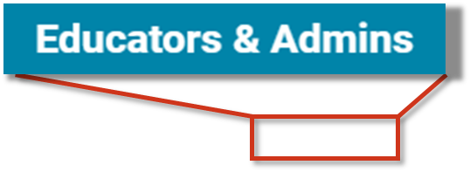

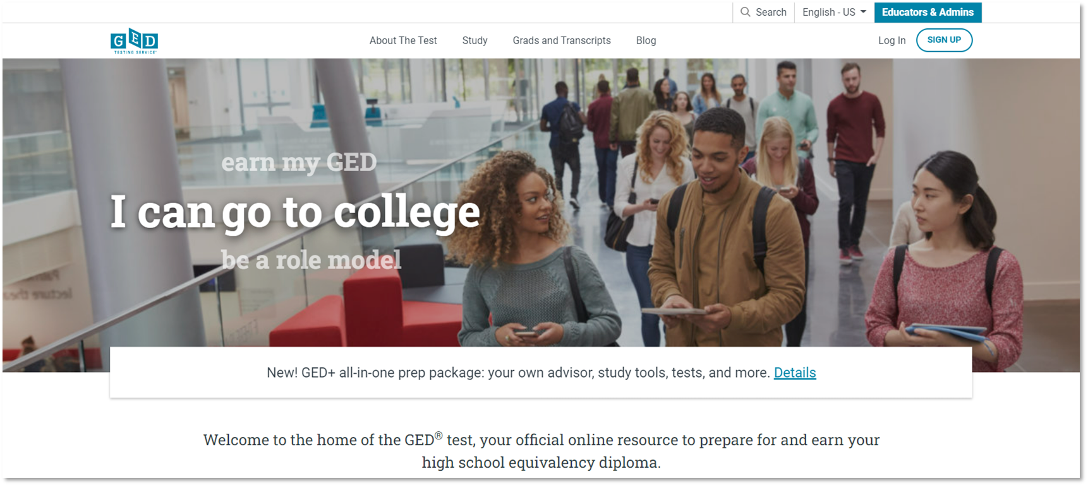
¡Todo comienza aquí!

Slide 30

Pestaña Educadores en GED.com
¡Explore las herramientas / recursos para usar en su salón de clases!

Slide 31
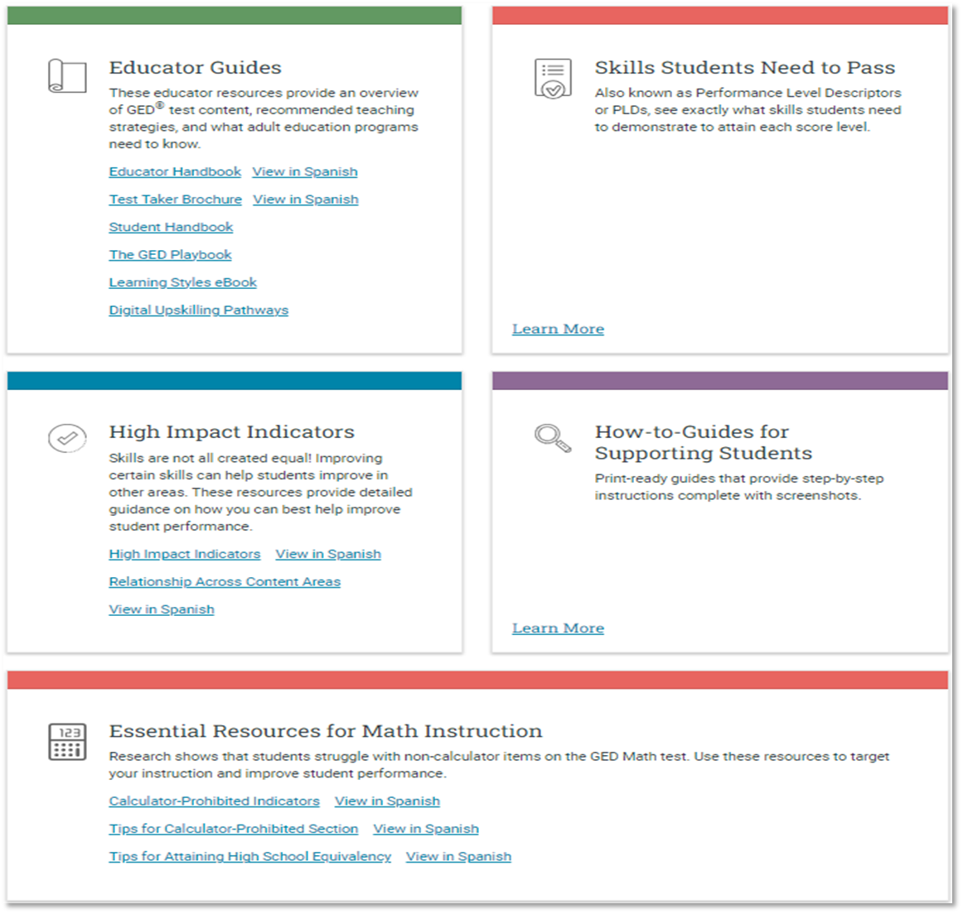




Recursos didácticos: comience con el Manual del educador

Slide 32
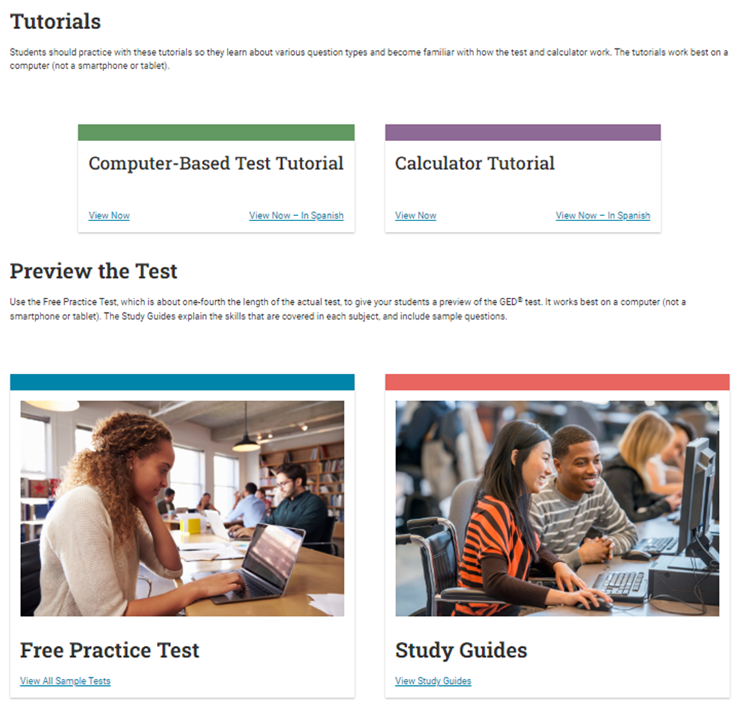

Materiales gratuitos para el aula
Por favor usa estos!

Slide 33
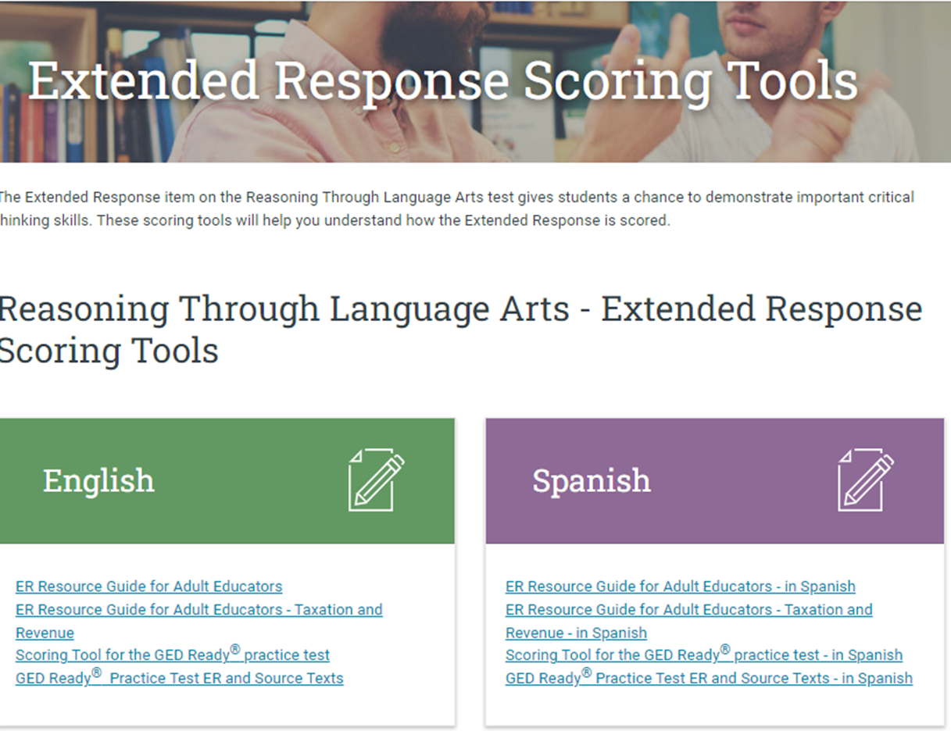

¿Dónde los vemos?
La Herramienta de Puntuación Electrónica
MyGED® Scoring Tool for GED Ready in Spanish

Slide 34
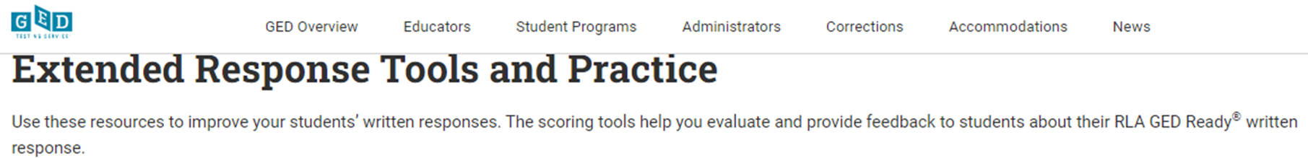
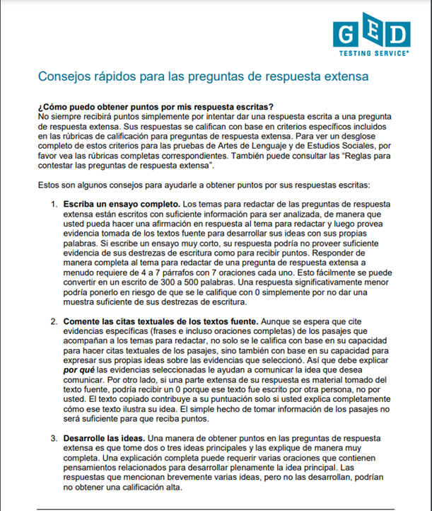
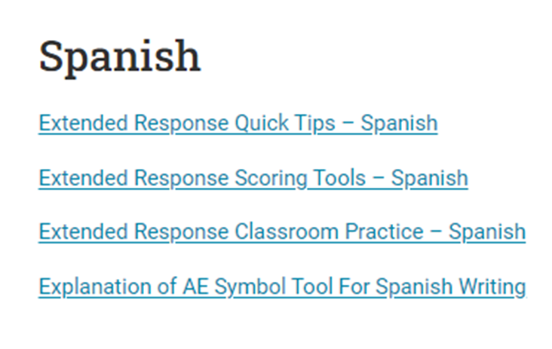
https://www.ged.com/educators-admins/teaching/classroom_materials/

Slide 35
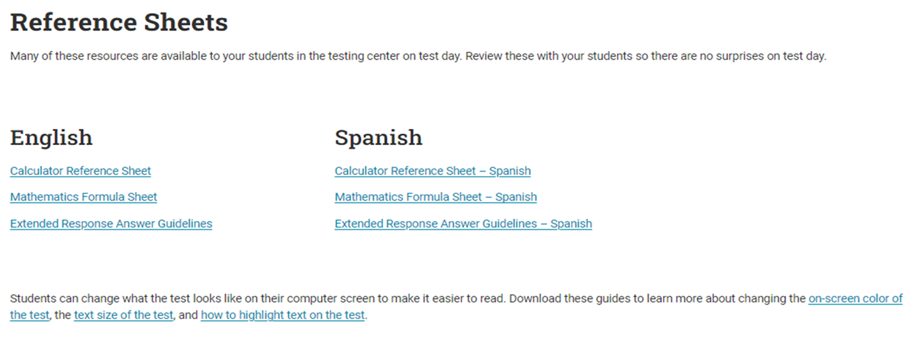

Hojas de Referencia

Slide 36
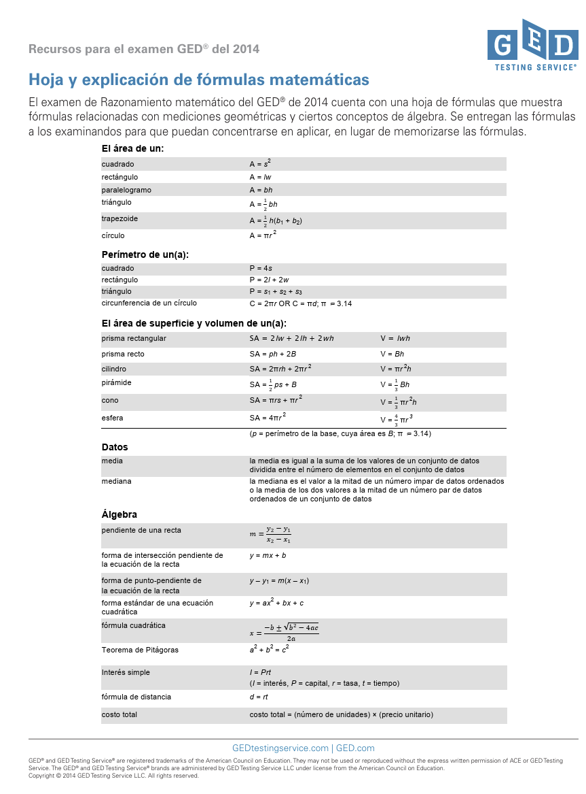

Fórmulas
Math Formula Sheet in Spanish (ged.com)

Slide 37
Algunos recursos disponibles en español https://ged.com/educators_admins/teaching/classroom_materials/
Recursos para los estudiantes:
Examen de práctica del GED
Guías de studio
GED.com (el sitio web completo)
GED+
Folleto para el examinador
Tutorial para el examen por computadora
Tutorial con calculadora
Hoja de referencia para el uso de calculadora
Indicadores prohibidos por calculadora
Hoja de fórmulas de matemáticas
Pautas para las respuestas extensas
Preparación para el GED en español
Consejos sobre contenido
Recursos para los educadores:
Guía del educador
Indicadores de alto impacto
Descriptores del nivel de desempeño (y gráfica)
Gráfica de comparación de objetivos de evaluación
Herramientas de puntuación de la respuesta extendida
Práctica de respuesta extendida en el salón de clases
Póster de respuesta extendida para el salón de clases
GED Playbook
Free GEDTS Resources doc.docx (these include English resources too)

Slide 38
GED Works

Slide 39



Slide 40

GED & Me™
La aplicación móvil oficial de GED®
Lanzada en Junio 2024
Descargas al 07/23/26:
¡394K iOS y
40K Android!
30+% de los que lo utilizan identifican hispano/latino

Slide 41
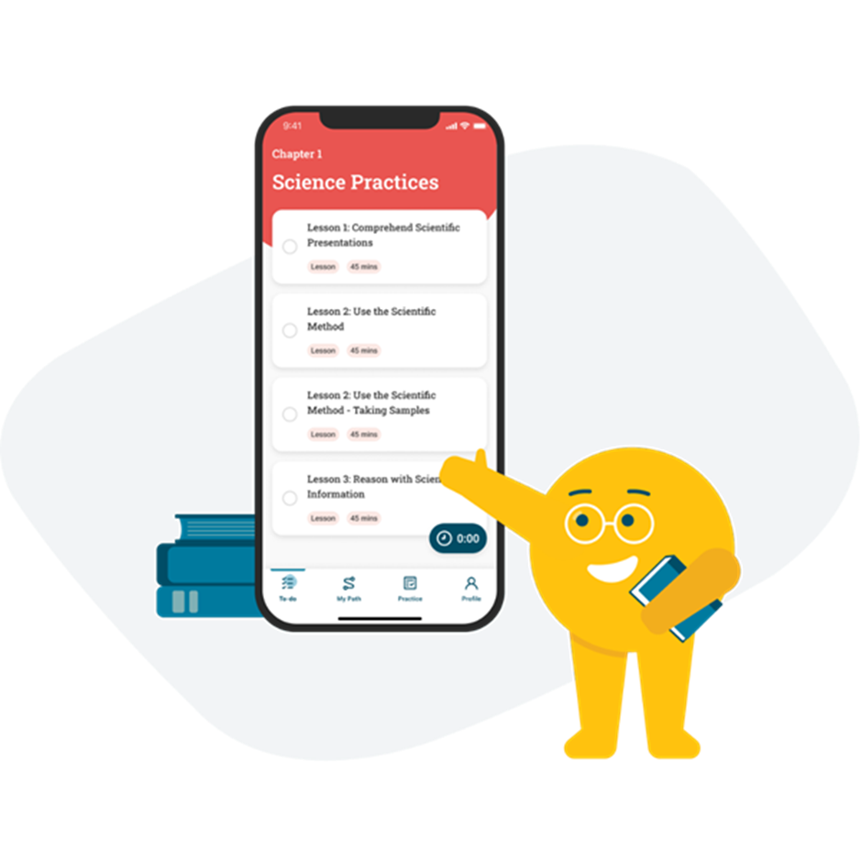


Contamos con la aplicación móvil GED & Me™ 🎉
¡Novedades! La aplicación móvil GED & Me™ ya está en la App Store y Google Play.
Tips updated GED&Me_mobile_app_flyer_EDU_2026-01_v1 (1).pdf
Boost GED_mobile_app_flyer_2026-06_v1 (1) 1.pdf
Notes:
Por ahora sólo para iPhone. Próximamente aplicación para Android y disponible en espanol.

Slide 42
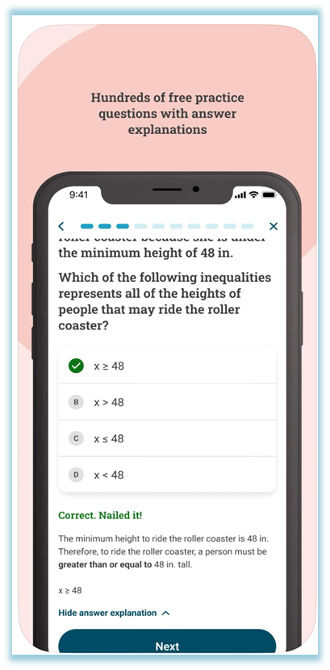
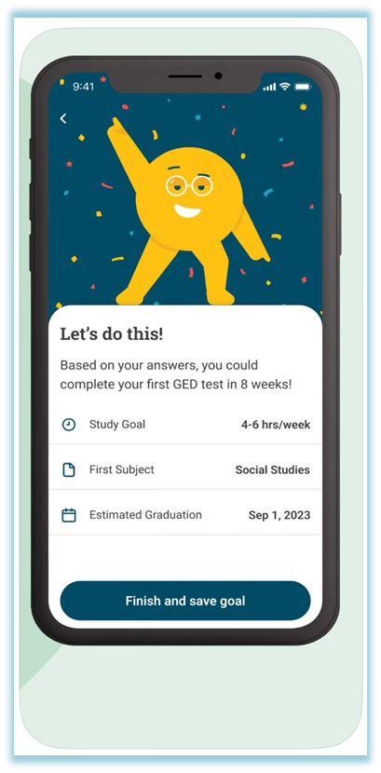
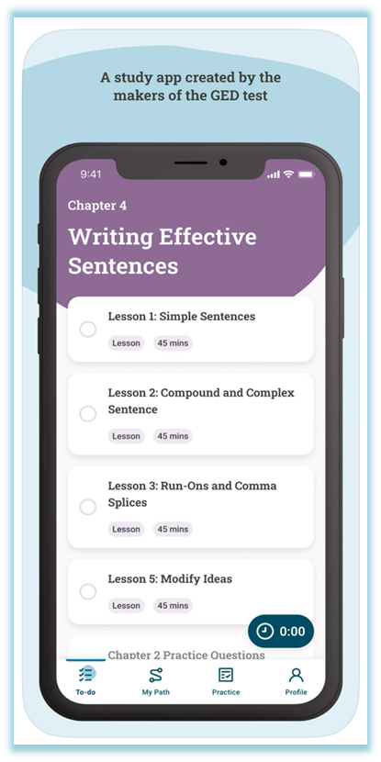
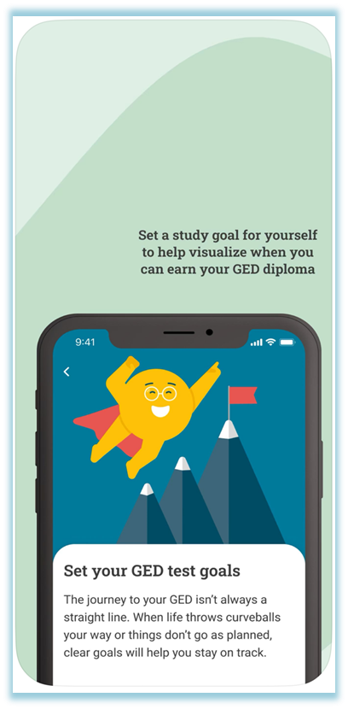
Plan personalizado para el éxito del GED®
Notes:
La aplicación proporciona a los estudiantes: Un plan personalizado para alcanzar el éxito en el examen GED al alcance de la mano. La posibilidad de configurar notificaciones para recibir recordatorios, indicaciones y apoyo a lo largo del camino. Practicar con una nueva pregunta diaria: ¡es rápido y fácil para no dejar de practicar! Información de orientación para explicar qué esperar a lo largo del recorrido del GED: por dónde empezar, qué estudiar, cuándo están preparados para realizar un examen de práctica y cuándo pueden seguir adelante y programar su examen del GED para cada materia. Seguimiento del estudio - Establezca un objetivo de estudio y conecte la aplicación a su libro de Preparación para el GED de Kaplan - pronto ampliaremos a más libros. La app les ayudará a centrarse en las cosas más importantes que deben estudiar en el libro y les proporcionará más preguntas de práctica después de conectar el libro.

Slide 43


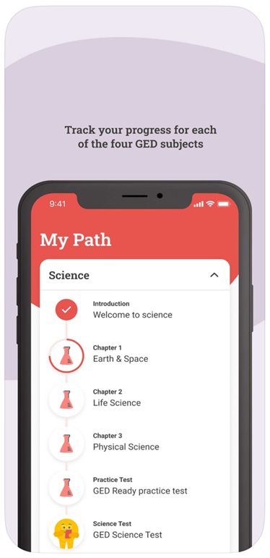
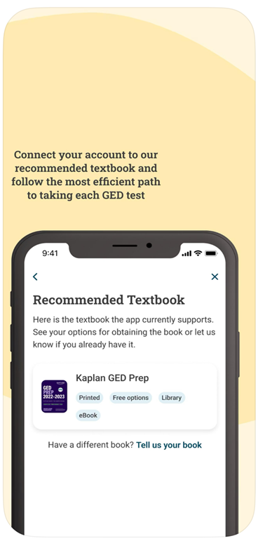
Es una guia que ayuda en el camino y Syd es un tutor de AI que habla 250 idiomas!
Notes:
La aplicación proporciona a los estudiantes: Un plan personalizado para alcanzar el éxito en el examen GED al alcance de la mano.La posibilidad de configurar notificaciones para recibir recordatorios, indicaciones y apoyo a lo largo del camino. Practicar con una nueva pregunta diaria: ¡es rápido y fácil para no dejar de practicar! Información de orientación para explicar qué esperar a lo largo del recorrido del GED: por dónde empezar, qué estudiar, cuándo están preparados para realizar un examen de práctica y cuándo pueden seguir adelante y programar su examen del GED para cada materia. Seguimiento del estudio - Establezca un objetivo de estudio y conecte la aplicación a su libro de Preparación para el GED de Kaplan - pronto ampliaremos a más libros. La app les ayudará a centrarse en las cosas más importantes que deben estudiar en el libro y les proporcionará más preguntas de práctica después de conectar el libro.

Slide 44

Nuestro objetivo: Mejorar la confianza para impulsar una mayor persistencia en el examen final a través de una aplicación móvil
¿Podemos?
Mantener el interés de los alumnos, lo que se traduce en una mayor perseverancia, facilitando el acceso a la información sobre la marcha?
Llegar a más alumnos y hacer que se involucren en su proceso de obtención del GED ®?
Crear un canal de comunicación adicional para motivar, informar e interactuar con nuestros alumnos? Satisfacer las expectativas de los alumnos y los educadores?
Sabemos que
Más del 60 % de los estudiantes de GED ® interactúan con nosotros desde sus dispositivos móviles.
El 60 % de los estudiantes que crean una cuenta en GED.com no avanzan en las pruebas en el plazo de un año.
Los estudiantes se quedan atascados y queremos ayudar a los que se quedan atascados en el camino.

Slide 45
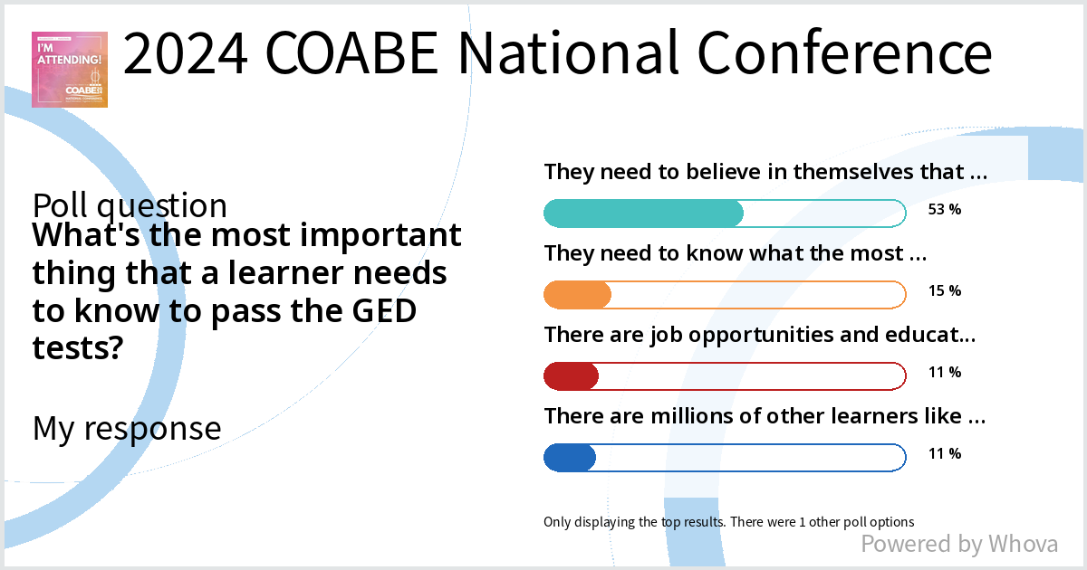
¿Qué creen los maestros que los estudiantes deben saber para tener éxito en los exámenes de GED?

Slide 46
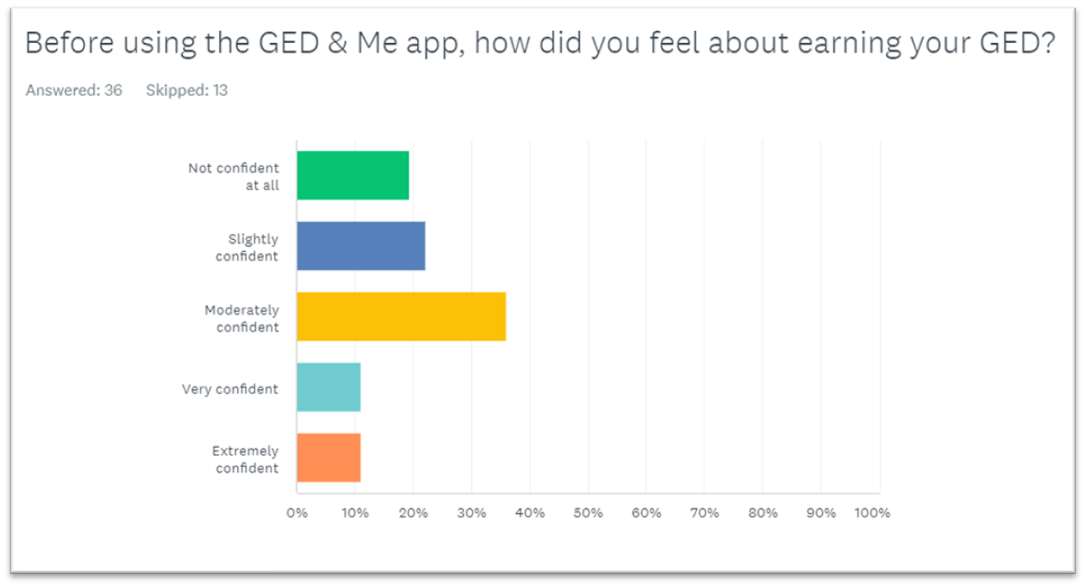
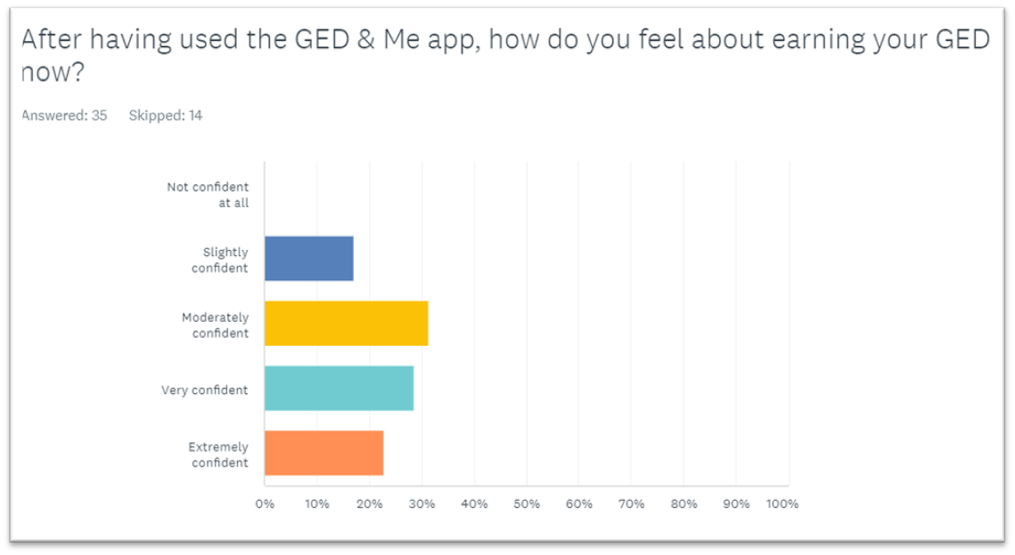
Hallazgos Beta: Eliminó los sentimientos de "no confianza en absoluto" y mejoró la confianza de muy/extremadamente del 22% al 50%

Slide 47




Cómo los profesores usan la aplicación
Planificación de lecciones
Conexión de Estudiantes
Cerrando la brecha
Calentamiento Educación Digital
Conecta al cuenta del estudiante en ged.com. Asi que se puede ver en GED Manager el progreso y las preguntas de practica son de su informe de puntuación

Slide 48

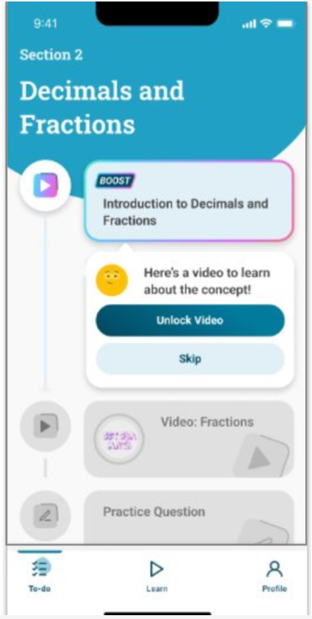



Lanzamiento de “Boost”: a partir del 22 de junio – desbloqueando más preguntas de práctica, más videos y interacciones ilimitadas con el Tutor de IA
Premium ‘Boost’ content denoted with a colorful play button
Free video content (Get Sum Math) and free practice questions and AI tutor in Math/Sc still available to all

Slide 49
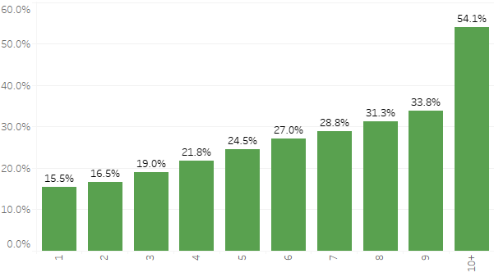
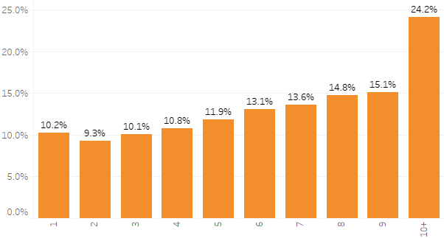
Mas sesiones con el ap sube volumen de examines y credentiales
GED Testers – 54% of App users with 10+ log-ins have tested since getting mobile
GED test credentialers (passed all 4 tests) – 24% of App users with 10 or more sessions credentialed
Notes:
We are seeing more app sessions correlates with both increased testing and credentialing
Significant with 10+ logins

Slide 50
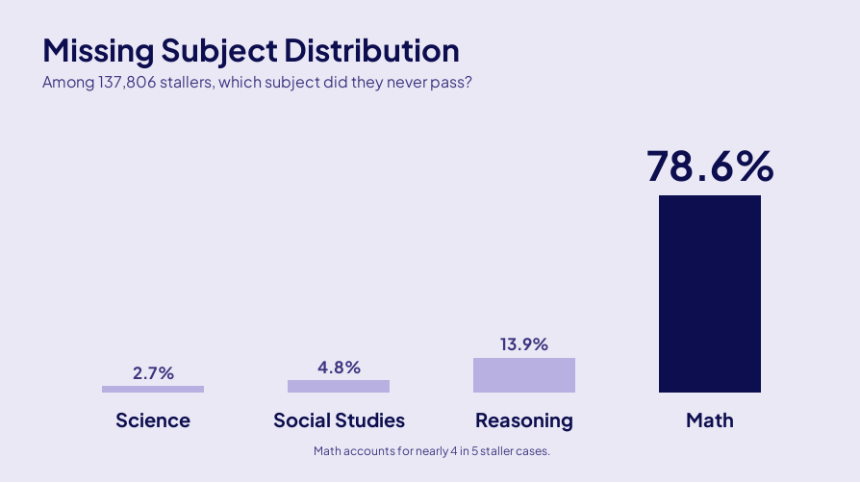
La brecha en habilidades matemáticas
79% of stallers are missing Math

Slide 51
¿Qué es lo que realmente ayuda?
GED & Me Mobile App

Slide 52

Preguntas, el tutor y videos!
App Móvil – Práctica de Matemáticas
Practice Questions
Syd – AI Tutor
Instructional Videos
Contains a wide variety of Math questions targeting all the fundamental concepts needed to pass the official GED Test
Allows learners to ask questions about questions and concepts they are struggling with, offering free, instant feedback
Short & long-form videos used to build understanding of fundamental concepts that appear on the GED Test

Slide 53
App Móvil – Práctica de Matemáticas
“How effective is the app at helping stuck learners? How do we measure that?”
Look at mobile users who have taken and failed Math at least once
Compare success on subsequent Math exams based on engagement level with mobile learning features (questions, Syd, videos)

Slide 54
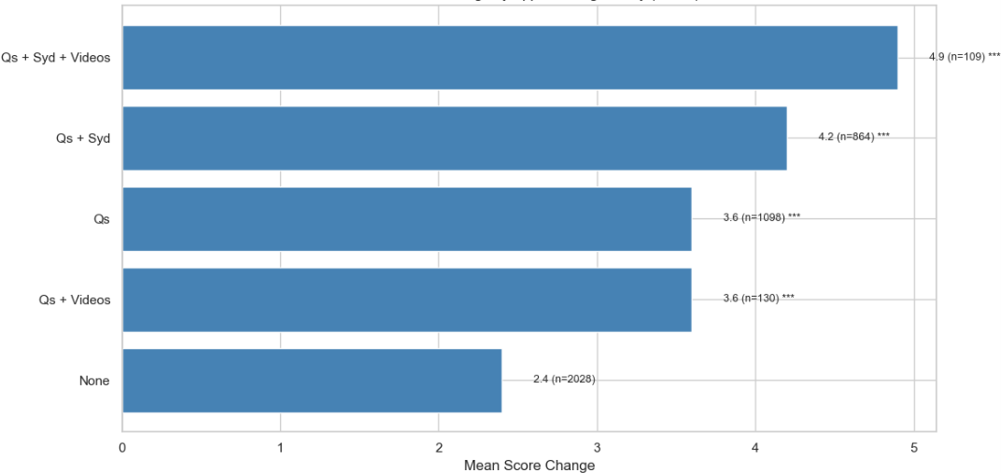
La práctica de matemáticas en el móvil ayuda a cerrar la brecha
Average Score Increase from a Failed Test -> Next Attempt

Slide 55
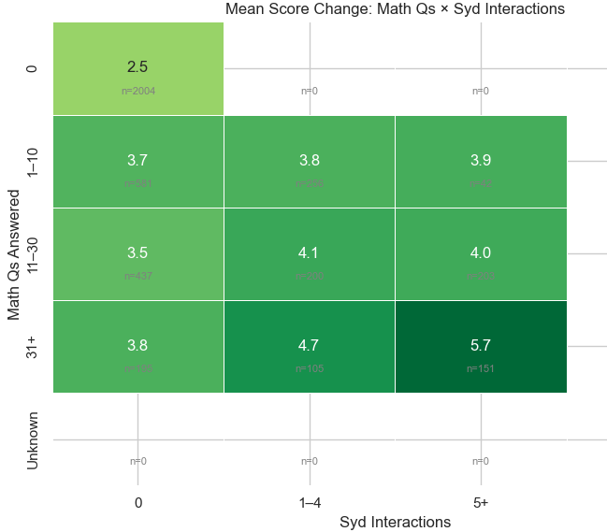
Más práctica lleva a mayores aumentos en la puntuación
Average Score Change: Math Qs x Syd Interactions
Syd Interactions

Slide 56

¿Qué sigue?
* app en Espanol
* tiempo en la tarea (GED Manager) YA LISTA!!!!
* mas accesibilidad
* aplicación web

Slide 57
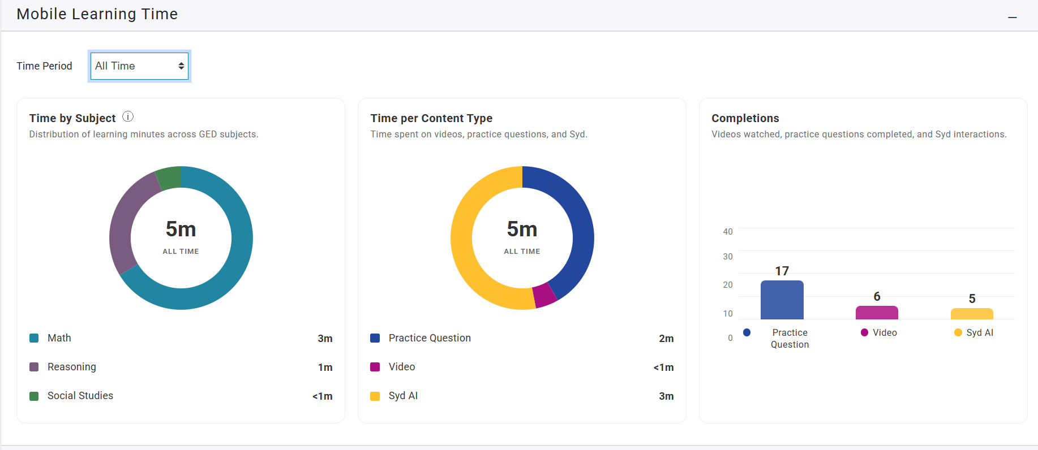

Slide 58

RECURSOS EN ESPAÑOL AZTEC
The Aztec Learning System

Slide 59











AZTEC SPANISH GED® PREP
Asociado oficial con el Servicio de Pruebas GED
Aztec es el ÚNICO socio preferido del Servicio de Pruebas GED para el GED® Test en Español!
Notes:
We are pleased to announce this partnership founded upon the shared belief of building equitable pathways of learning and opportunity for Spanish speaking students. Aztec is GED Testing Service’s ONLY Preferred partner for the Spanish GED Test
Aztec’s GED Spanish Prep Series is fully aligned to the Spanish GED test. It is written by a dedicated team of Aztec Spanish instructors for Spanish learners and contextualized for the Spanish GED Tests.
Aztec's NEW Spanish GED Test preparation system builds equity for your students by elevating self-esteem while delivering the academic instruction needed to successfully earn a GED.
It is authentically developed in Spanish and NOT just translated. The prep system supports students with full SPANISH audio ensuring a multi-modal experience.
Lastly, Aztec delivers this incredible resource in their Learning Management System in full Spanish mode.

Slide 60

ÚNICO SOCIO PREFERIDO PARA EL EXAMEN DE GED® EN ESPAÑOL
credenciales
credenciales
Aztec’s Spanish GED® Serie de preparación
DISEÑADO DESDE CERO PARA EL EXAMEN GED® ESPAÑOL
El equipo de Master Spanish Experts diseñó y construyó la serie de abajo hacia arriba, incluida la gramática, asegurando que esto vaya más allá de la mera traducción.
SISTEMA DE APRENDIZAJE AZTECA EN ESPAÑOL
El LMS de Aztec ofrece una función de traducción de tablero rápida y fácil.
AUDIO COMPLETO EN ESPAÑOL
El audio completo en español brinda a los estudiantes un apoyo completo para aumentar la participación.
Notes:
From the industry leader in GED preparation, Aztec Software's #1 Rated GED instructional methodology has been applied to Aztec’s Spanish GED Preparation materials!
Written by a dedicated team of Spanish instructors for Spanish learners, and contextualized for the Spanish GED Tests, Aztec's Spanish GED Test preparation system builds equity for your students by elevating self-esteem while delivering the academic instruction needed to successfully earn a high school equivalency.
Aztec's Spanish GED Preparation System meets the stringent demands of the GED Testing Service and aligns to the College and Career Readiness Standards.

Slide 61

GED Flash en Español
Digital: Nuevas series

Slide 62


ACCESO DE ESTUDIANTES
Preparación de la práctica alineada con la prueba
Alineado con el plan de GED®
Experiencia y características similares al examen de prueba.
Preguntas en todas las materias
1000 preguntas en las cuatro materias
Comentarios inmediatos
Explicaciones paso a paso después de cada pregunta.
Fácil de usar & Asignar
Brinda apoyo en cada materia

Slide 63



Mas probabilidad que aprueban
Los datos de GED® muestran un mayor rendimiento
¿Sabías que...?
El puntaje promedio de GED® no aprobado en todo el país es de 141
Los estudiantes que practicaron con frecuencia con GED Flash™ obtuvieron en promedio 4 puntos más en su examen de GED en comparación con aquellos que rara vez lo usaron

Slide 64


Día Nacional del GED
  Septiembre 16, 2025
  El Día Nacional del GED reconoce los logros del GED y los futuros más brillantes a través de la educación.

Slide 65



Cuando necesite Asistencia…
Servicio al Cliente para Todos
Solo para los Centros de Pruebas del GED
Para Estudiantes y Candidatos
(contactus@ged.com)

Slide 66

Preguntas y Respuestas
¿Qué preguntas tienes?
¿Qué podemos hacer mejor?
¿Qué necesitas de nosotros?
¿Qué necesitan los estudiantes de nosotros?

Slide 67


Encuesta de Sesión
Sus comentarios son importantes.
Por favor Escanee el código QR a continuación para calificar esta sesión.
Recursos en español e inglés para el éxito del GED® | Presenter: Lisa Pool-Osorio Survey

Slide 68



Enlaces de código QR a un formulario para solicitar esta presentación
y un examen de práctica GED Ready gratuito

Slide 69
Su equipo de gerentes de relaciones del estado
Mellissa Hultstrand
IL, MI, MN, TN, VT, WI
PR, VI, MI Prisons
Mellissa.Hultstrand@ged.com
Brian Smith, Director
PA
Brian.Smith@ged.com
Scott Salesses
MA, NY, FBOP
Scott.Salesses@ged.com
Lisa Pool-Osorio
AK, AZ, CA, ID, NV, OR, UT, WA, Guam
Lisa.Pool-Osorio@ged.com
Adora Beard
AL, DC, DE, MD, VA, PR,
Military
Adora.Beard@ged.com
Liz Lanphear
CO, HI, IN, KS, MO, NE, NM, ND, SD
Elizabeth.Lanphear@ged.com
Diane Vaccari
CT, FL, KY, NJ, OH, RI, SC, WV
Bermuda
Diane.Vaccari@ged.com
Jonna Forsyth
CA, MS, MT, NC, NH, OK, TX, WY
Jonna.Mcdonough@ged.com
Shawn Watts (Starting 8/17)
AR, GA, LA
Shawn.Watts@ged.com

Slide 70
Gracias!
Communicate con el Servicio de Examines de GED:
contactus@ged.com
Lisa Pool-Osorio
Lisa.pool-Osorio@ged.com
(818) 517-8606
Notes:
Please add Spanish upside-down exclamation point.

Slide 71
Recursos de Sugerencias para Escribir (Antecedentes)
Consejos rápidos de respuesta extendida (+Español)
Aquí hay algunos consejos para ayudarlo a ganar puntos por sus respuestas escritas en la Respuesta extendida (ER).
extended_response_quick_tips.pdf (ged.com)
extended_response_quick_tips_es.pdf (ged.com)
Herramientas de puntuación de respuesta extendida (+español)
Esta herramienta está diseñada para ayudarlo a calificar y proporcionar comentarios significativos a sus estudiantes sobre su respuesta escrita, que se encuentra en su Informe de puntaje GED® Ready.
MyGED® :
MyGED® :
Práctica de Respuesta Extendida en el Aula (+Español)
Ayude a sus estudiantes a prepararse para el examen (ER) en el examen GED® - RLA practicando con estas indicaciones de muestra y materiales de origen en el aula.
Video Training for Authorized Test Centers (ged.com) extended_response_classroom_practice_es.pdf (ged.com)

Slide 72
Recursos de Sugerencias para Escribir (Antecedentes)
Indicaciones de Respuesta Extendida y Origen de Textos
Los textos fuente adjuntos se extraen directamente de las tareas de RE en el examen de práctica GED Ready ® - RLA. (actualmente solo en inglés)
Video Training for Authorized Test Centers (ged.com)
Póster de Respuesta Extendida para el Aula (actualmente solo en inglés)
Póster con los componentes básicos y las expectativas sobre RE.
Extended_response_infographic.pdf (ged.com)
Guía de recursos de respuesta extendida (+español)
Esta guía ha sido elaborada para ayudar a los educadores de adultos a aumentar su comprensión y habilidad para calificar las preguntas de RE en el examen GED®.
extended_response_resource_guide.pdf (ged.com) extended_response_resource_guide_es.pdf (ged.com)

Slide 73
Recursos de Sugerencias para Escribir (Antecedentes)
Guía de recursos de Respuesta Extendida para educadores de adultos: impuestos e ingresos (+español)
Al igual que la Guía de recursos de RE, los materiales de esta guía involucran un elemento de RE publicado públicamente que se usó anteriormente en la prueba operativa de GED®, según un pasaje llamado "Impuestos e Ingresos".
extended_response_resource_guide_taxation_revenue.pdf (ged.com) extended_response_resource_guide_taxation_revenue_es.pdf (ged.com)
Prueba de práctica GED® Ready RE y textos fuente (+Español)
Proporcionamos estos textos fuente para que pueda consultarlos a medida que califica las respuestas de sus estudiantes.
GED Ready® Practice Test ER and Source Texts
Microsoft Word - RLA_extended_response_SPANISH
ged_ready_source_texts_REVISED_11_01_2018.docx
Explicación de la herramienta de símbolos AE para escribir en español en español
Esto muestra cómo acceder y usar el "Æ Símbolo" para las letras y acentos en español durante la prueba de español.
Symbol Selector Explanation_SpanishWriting_branded (ged.com)
Guías de estudio RLA (+Español)
Esto repasa lo que necesita saber sobre el examen de artes del lenguaje de GED®.
GED_Study-Guide_RLA.pdf
Study_Guide_RLA_ES.pdf (ged.com)

Slide 74
Recursos sobre GED.com (English)
Libro de Trabajo
  https://ged.com/wp-content/uploads/TfT-What-Students-Need-to-Know-GED-RLA-Extended-Response-Workbook-1.pdf
Videos: How to write a great GED extended response
  https://ged.com/about_test/test_subjects/language_arts/extended_response/
Pauta de Respuesta
  https://ged.com/wp-content/uploads/extended_response_guidelines.pdf
Ejemplo de un Puntaje Perfecto
  https://ged.com/wp-content/uploads/extended_response_scoring.pdf
Ejemplo de Comando para Practica
  https://ged.com/wp-content/uploads/extended_response_classroom_practice.pdf

Slide 75
Resources – Links within GED Manager
GED Direct Info
GED Direct Training Video
State Admins GED Manager Training Video
GEDWorks Employer Program
GED Ready ER Scoring Tool - English
GED Ready ER Scoring Tool - Spanish
Tips for successful password resets
Corrections GED Manager Training Video

Slide 76
Helpful Documents
Manage Student/Student Search
Passers Report
GED Direct vs Marketplace - Bulk Purchasing
GED Manager User Guide
GED Manager Access Guide
Accessing GED Analytics
Finance and Billing Frequently Asked Questions
Instructions for Testers to Claim Their GED Account Upon Release
Creating Student Accounts
Accessing Account After Release
Releasing Student From Program
Scheduling DOC Students
Scheduling Questions
Manage Enrollments
Student Test Activity Report
Printing Score Reports in Bulk
Purchasing GED Ready with Vouchers
How to Apply for Accommodations

Slide 77


Notes:
Please add Spanish upside-down exclamation point.

Slide 78







Think Beyond the Textbook

Slide 79

https://sites.google.com/a/boisestate.edu/ged-2014-bsu/spanish-ged-hse-class-resources
Notes:
The High School Equivalency Program (HEP) and the College Assistance Migrant Program (CAMP) have existed since 1967 and 1972 respectively.
HEP and CAMP are educational programs which serve students from migrant or seasonal farm-worker families. HEP helps students who have dropped out of high school get their High School Equivalency Credential and serves more than 6,000 students annually. CAMP assists students in their first year of college with academic, personal, and financial support. CAMP serves approximately 2,400 migrant participants annually. Overall, nearly three-quarters of all CAMP students graduate with baccalaureate degrees.
These two programs, which have achieved stunning success rates since their inception, are funded through grants from the U.S. Department of Education, Office of Migrant Education and are administered by universities, colleges and non-profit organizations nationwide.
The National HEP/CAMP Association is an organization whose membership is comprised of universities, colleges and non-profit organizations that administer a High School Equivalency Program (HEP) and/or a College Assistance Migrant Program (CAMP). The Association’s membership is committed to improving the quality and effectiveness of the national HEP and CAMP program, all HEP and CAMP projects, and to disseminating information about HEP and CAMP.

Slide 80



https://sites.google.com/a/boisestate.edu/ged-2014-bsu/spanish-ged-hse-class-resources
Notes:
The High School Equivalency Program (HEP) and the College Assistance Migrant Program (CAMP) have existed since 1967 and 1972 respectively.
HEP and CAMP are educational programs which serve students from migrant or seasonal farm-worker families. HEP helps students who have dropped out of high school get their High School Equivalency Credential and serves more than 6,000 students annually. CAMP assists students in their first year of college with academic, personal, and financial support. CAMP serves approximately 2,400 migrant participants annually. Overall, nearly three-quarters of all CAMP students graduate with baccalaureate degrees.
These two programs, which have achieved stunning success rates since their inception, are funded through grants from the U.S. Department of Education, Office of Migrant Education and are administered by universities, colleges and non-profit organizations nationwide.
The National HEP/CAMP Association is an organization whose membership is comprised of universities, colleges and non-profit organizations that administer a High School Equivalency Program (HEP) and/or a College Assistance Migrant Program (CAMP). The Association’s membership is committed to improving the quality and effectiveness of the national HEP and CAMP program, all HEP and CAMP projects, and to disseminating information about HEP and CAMP.

Slide 81



https://usahello.org/resources/education/
Notes:
USAHello is a one-stop, comprehensive website that houses the resources and information newcomers need to build successful lives for themselves and their families in the United States.
Resettled refugees and immigrants have collaborated on our content, which is written for English learners and those with interrupted educations. Our programs are further enhanced by automated and manual translations and the latest in multi-modal learning techniques. We use the proliferation of mobile technology and the power of the internet to provide safe, trustworthy support where and when it is needed.
USAHello is unique.
USAHello is the only comprehensive online resource for refugees and immigrants in the USA. Newcomers in every state visit our website, and we have partnerships with resettlement agencies and other non-profits across the country. Our work complements on-the-ground sources of support that already exist by making them more comprehensible and accessible to those who need them with FindHello, our mobile app launched in 2019 in partnership with UNHCR.

Slide 82

https://cnnespanol.cnn.com/

Slide 83

https://www.elnuevodia.com/

Slide 84


https://spanish-resources.com/

Slide 85

http://www.oercommons.org/courses/spanish-grammar-in-context/view

Slide 86

https://www.uscis.gov/citizenship/other-languages/spanish-resources

Slide 87


https://www.uscis.gov/sites/default/files/files/nativedocuments/M-1122-S.pdf

Slide 88

https://www.archives.gov/espanol
Notes:
https://www.archives.gov/espanol

Slide 89


https://www.practicalmoneyskills.com/sp

Slide 90

https://www.mathsisfun.com/

Slide 91



https://www.aaaknow.com/xlate/
Notes:
https://www.aaaknow.com/xlate/

Slide 92


Notes:
Spanish-speaking learners can now:
1. Grow with our personalized math experience
Using the new learning dashboard (launched in August), learners receive personalized recommendations on what to work on next, have access to over 100,000 math practice problems, and can track their progress.
2. Explore tutorials in other topics
Our tutorials cover a range of subject areas, including physics, chemistry, biology, art history and more. These tutorials are currently being translated into Spanish.
3. Learn with a mentor
Learners can sign up a parent, mentor, or teacher to help guide their path. These coaches can access real-time dashboards to identify where learners are and where they need help.
If you are a registered user and want to change your language to Spanish, just select “Español” as your preferred language at the bottom of the homepage. Please note that the Spanish website is a work in progress. As Khan Academy creates new content in English (which we do on a daily basis), translators will be working to translate this content to Spanish.

Slide 93

http://nlvm.usu.edu/es/nav/vlibrary.html

Slide 94


https://newsela.com/rules/spanish

Slide 95

http://www.developingwritingskills.com/

Slide 96

https://www.teacherspayteachers.com/Browse/Grade-Level/Eighth/PreK-12-Subject-Area/Spanish

